Slide 1


城乡元宇宙
中关村中联企业金融投资创新促进会
金中关信息技术研究院
架构设计 版本0.3

Slide 2
关于「城乡元宇宙」
城乡元宇宙是一个以智慧、健康、碳中和为导向而建设的元宇宙应用系统；该系统能够灵活部署为单独节点的、或者多节点联网的的综合服务平台
服务的提供方可以在平台上定义并发布各类具有空间和时间属性的服务项目；需求方则可以查询、参与平台上运行的项目，与提供方一起进行项目的交易、协作、和跟踪
服务项目遵循虚实１:１映射的原则
③ 部署平台
② 应用系统
① 基础框架

Slide 3
① 基础框架
金中关品链框架的区块链引擎、元宇宙引擎、以及Web引擎

Slide 4
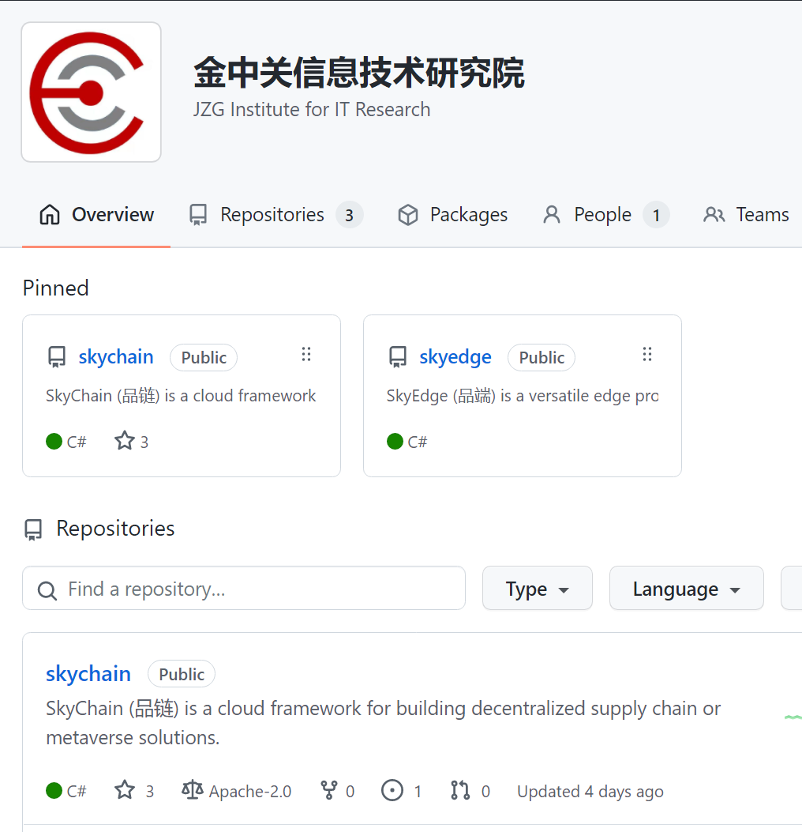
品链框架
品链框架是一个开源的多中心化云计算框架，它含有元宇宙的运行环境，以及区块链等基础组件，便于开发元宇宙应用系统
开源连接：金中关信息技术研究院

Slide 5
品链框架目前的应用体系
品链框架
元宇宙系统
中惠农通 平台
……
部署的体系平台
开源的基础框架
研发的应用系统
城乡元宇宙平台
……
供应链系统

Slide 6
区块链引擎
品链的区块链引擎专门为碳积分的生成和交易而设计
利用平台联盟而内在的基本信任，以及碳汇领域的共同规则，品链区块链的特有的共识算法不需要“挖矿”
高性能的区块链网络，毫秒级的交易延迟
Plat A
Plat B
Transaction
(sync)
Reconciliation
(async)

Slide 7
元宇宙引擎
元宇宙引擎是一个状态机，它组合各种功能部件，形成一个项目及交易的运行环境，称为元空间
引擎按照项目建模文件（MPML）的描述，在计算空间里创建项目，展开对项目和交易的跟踪模拟
元空间
权限
持久化
模拟
交互
支付
渲染
项目
交易
交易
交易

Slide 8
Web引擎
HTTP 是通用的互联网协议。品链内部对该协议作了扩展，以便支持元宇宙相关的语义
它还实现了缓存和代理的功能，这样可以得到性能优化和灵活部署的效果
品链使用了微软开源的Kestrel引擎
缓存
Kestrel
处理部件

Slide 9
HTTP 扩展
扩展消息头
扩展语义
Latitude | 纬度
Longitude | 经度
Cookie: Token- | 用户访问令牌
Block-ID | 区块编号
……
// | 可解析的变动路径
/poll | 代理批量同步
/catch | 异常处理
……

Slide 10
② 应用系统
城乡元宇宙系统是产品式的元宇宙应用系统，暨综合服务的数字孪生系统

Slide 11
系统的业务特点
地理性
规则性
系统中运行的服务项目，必须是真实空间里存在的事物
项目具有通用规则以及定制化的规则
过程性
交易性
供需双方可以基于项目产生交易，并且通过人工和物联的方式及时反映交易的状态
项目以及基于项目而产生的交易，是分时间阶段进展的

Slide 12
系统的架构特点
多中心化
或者叫数字孪生，在虚拟的计算空间里模拟真实的事物和规则，并提供可视化甚至沉浸式的交互方式
极低门槛
该系统部署的每个节点是独立运营的单元，平台之间去除中心依赖，但可以联盟互通
虚实映射
实施运维的成本低
部署的节点可以由非科技公司运维
项目的创建不需要编程

Slide 13
账户（Accounts）
账户
企业账户
个人账户
项目 A
项目 B
项目 C
个人账户
账户是在平台上进行操作和从事业务的主体，分为企业账户和个人账户
企业账户同个人账户既有共性，又有差异；某些业务和操作对账户类型有限制
企业账户需要由用户来进行操作，而用户的账号也是以个人账户形式存在的；向系统上报数据的物联网关也是这种身份
企业账户能够创建和发布项目

Slide 14
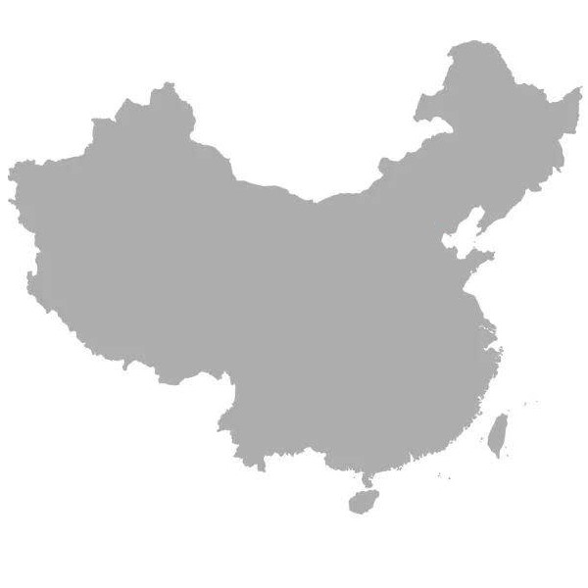




项目（Projects）
项目是具有空间属性的实际项目在元宇宙里的数字孪生，例如自助生态种植项目、旅游景区，光伏电厂销售项目
项目被用来定义交易逻辑，相当于元宇宙版的智能合约
项目的拥有者（企业账户）可以通过建模语言及相关资料来定义项目的结构、行为等等各做属性

Slide 15
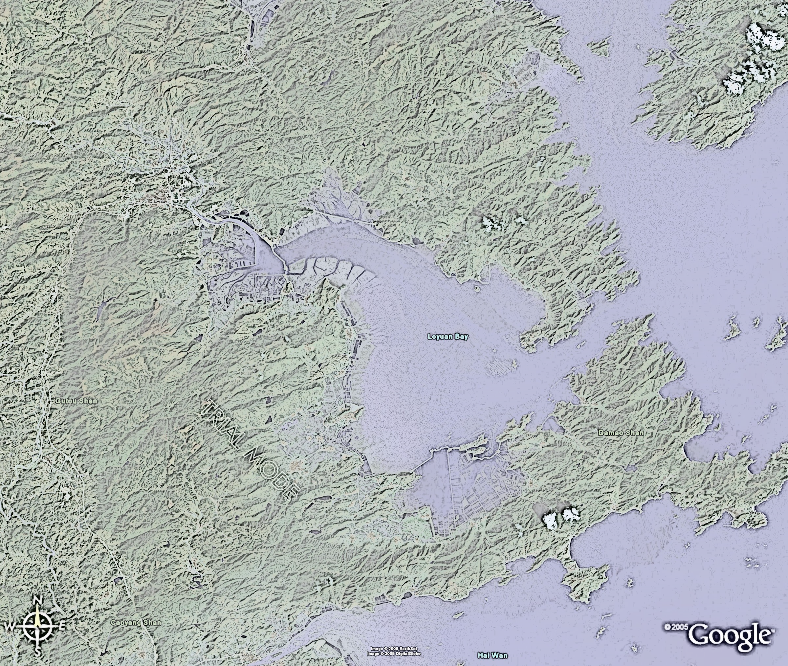
项目位置（Project’s Position）
元宇宙的项目都有地理属性，例如自助生态种植项目、旅游景区，光伏电厂销售项目
平台必须验证每个项目的位置
用户可以通过位置来查找项目
当项目关闭时，它也从元宇宙空间中消失

Slide 16
项目阶段（Project’s Phases）
项目
阶段
阶段
……
企业可以为它的项目定义若干阶段；每一阶段有各自的属性和行为，如支付等。
（有别于其它智能合约体系）
阶段有助于用户了解项目和交易的全过程；用户可以从项目产生交易，交易的各阶段代表合约的履行过程
大量真实的交易数据，通过机器学习或能优化行业流程，比如粮食生产

Slide 17
项目类型及规则
项目类型
自助农业项目
文化旅游项目
绿色能源项目
绿色运输项目
……
项目的类型不允许天马行空，必须从系统提供的类型中选一
针对项目的业务规则，系统预设置了通用规则集，以及各类型专属规则集，项目的创作者不需要额外的编程，只要在MPML文件里引用预设的规则
（有别于其它智能合约体系）

Slide 18
项目建模语言（Metaverse Project Modeling Language）
元宇宙项目建模语言（MPML）是由金中关信息技术研究院研发的，用以定义在元宇宙中的服务项目的构成和行为模式的标记语言
元宇宙引擎根据每个MPML文件的描述，来建立并且运行项目
创作MPML文件可以通过手动（专业式），或者通过系统提供的编辑界面（傻瓜式）
１）手动或界面编辑工具
２）MPML文件
３）元宇宙引擎创建并运行项目

Slide 19
项目建模语言特点
一般结构
<mpml> <phase id=“”> </mpml>
一般结构
<mpml> <phase id=“”> </mpml>
一般结构
<mpml> <phase id=“”> </mpml>
一般结构
<mpml> <phase id=“”> </mpml>

Slide 20
项目创建及编辑界面
平台为用户提供操作界面，引导用户按步骤完成项目的创建或修改
上传媒体文件资料
多数情况下，企业可以在平台上创建、发布符合自己要求的项目
对于有数字孪生特点的项目（如水运中船舶的位置），企业需要编写程序，调用元宇宙平台的API

Slide 21
媒体格式
格式 | 类型
WebP | 动画
SVG | 矢量图形
MP4 | 视频
VR | VR180 视频
OBJ | 三维模型
JPEG | 图片
为支撑交易公平性，媒体创作应该力求真实，避免因误导用户而引发纠纷
动画的每一帧应当是实物照片
三维模型应当映射实物的结构
VR180可以是编辑的实景捕获

Slide 22
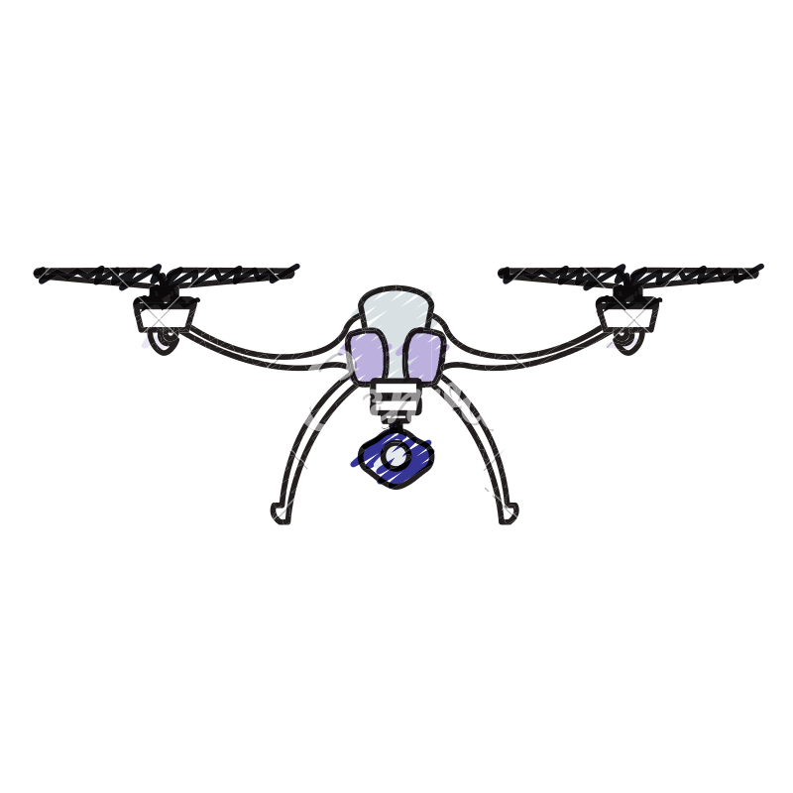
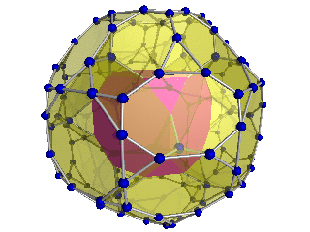

全视角动图（仿３D）
为捕获并呈现真实、全面、动感的视觉场景（等同三维效果）
采用360度围绕法，围绕中轴，指向中点，环形轨道拍摄。目标物体可以运动，但往返周期须与围绕拍摄相吻合
大型物体可用无人机，中型物体采用人携带，小型物体用转盘或旋转长臂支架
把得到的录像或照片集转换成WebP动画格式，可以在浏览器上自动呈现

Slide 23
交易和碳积分（Deal & Carbon Credit）
项目定义
交易
交易
交易
碳积分
碳积分
碳积分
服务的交易是基于特定项目，由供需双方共同推动的，可以看作是合同的订立和执行过程。
根据项目的定义，交易一般也是分阶段的，是现实交易的数字孪生
有些类型的项目带有固碳系数，其上产生的交易一经完成，就会增加交易参与账户的碳积分

Slide 24

碳积分操作
任意两个账户之间（包括企业和个人）可在平台上相互划转碳积分
联盟的两个平台上的账户也可以相互划转碳积分
碳积分是以区块链的形式存储的，操作记录具有不可修改性。它的操作使用身份证号（个人）或统一信用代码（企业）来标识账户

Slide 25
价值支付
人民币
数字人民币
其他
碳积分
转账
第三方支付
一般项目如果需要接受线上支付，须指定平台提供的某种人民币支付方式
公益性项目可以标明用碳积分作为支付

Slide 26
第三方远程API
远程调用功能必须先开通企业账户，并且以用户（个人账户）的身份发起调用
元宇宙平台上的项目和交易等资源的地址及功能操作符合REST规范
第三方平台
元宇宙平台
① 获得用户访问令牌
② 发起调用

Slide 27
③ 部署平台
城乡元宇宙系统所部署的节点，可以单独运营，也可以形成节点网络

Slide 28
平台和节点（Platform & Node）
平台服务器
边缘端
代理服务器
边缘端
边缘端
元宇宙系统的一个独立运维的部署称为一个平台；平台可以作为一个节点与其它平台联盟
平台的云端由平台服务器、地域服务器和代理服务器组成
一个节点对业务量的支撑能力有一定的局限，一般由业务内容、软硬件配置、架构优化等因素决定
地域
服务器
地域
服务器

Slide 29
节点的云后端和边缘端（Cloud Backend & Edge）
节点的云后端
引用外部服务 地图、气象、支付、CDN
浏览器、 品端桌面
移动PWA、 微信公众号
物联网关
第三方接入
头戴设备

Slide 30
多节点平台
平台 节点
子节点
子节点
子节点
子节点
子节点
平台节点承担主要目录服务
每站点覆盖一定的地理区域，比如按省份
容易加入新的站点，移除不在有效的站点
适合平台式、体系化的部署，比如城乡元宇宙平台

Slide 31
联盟网络
每个平台内部包括若干彼此配合的云主机，称为群集
建立在品链之上的平台都可以两两结成联盟
区块链碳积分会在联盟的平台间冗余存储，在开户平台缺失时也能恢复
结盟的时，先由一方发起结盟请求，对方确认后，双方交换加解密密钥，作为今后互通时的数据确证工具
集节点
节点
节点
节点
节点
集节点
节点
节点
节点
节点

Slide 32
元宇宙互通协议（Open Metaverse Interoperability）
OMI是金中关研究院发起的开源协议研发项目，是一套易于实现的、让不同元宇宙平台互连互通的协议
任一元宇宙云平台可以选择实现节点或集节点的功能，并且以此身份串联到现有的某一个去中心化的平台网络中
城乡元宇宙的在体系内的互通就是协议的一个实现
协议建立在HTTP基础上，其功能包含目录探索、上下文规范、用户授权等等
集节点
节点
节点
节点
节点
集节点
节点
节点
节点
节点

Slide 33
附：物联网关示例
LTE Cat 1 / M1 / M2
Embedded Application
ML
Zigbee adapter
Data Store
MQTT Broker
Zigbee - MQTT

Slide 34
附：平台模式类比
无中心化 | 多中心化 | 中心化

Slide 35
农业对接
元宇宙平台 A （城乡元宇宙系统）
养殖项目
种植项目
其它项目
元宇宙平台 B
（城乡元宇宙系统）
元宇宙平台 C
（异系统）
物联网关
REST API
REST API
项目数字模型
互通协议
REST API
互通协议

